Slide 1
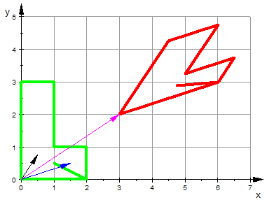
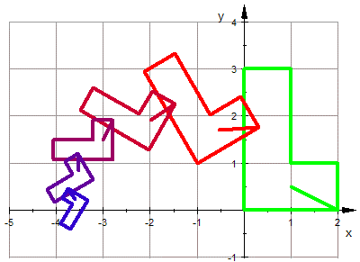
Lineare Abbildungen
Vorlesung Lineare Algebra mit integrierten Übungen WS 12-13
Studiengang LBS Unterrichtsfach Mathematik
Lineare Algebra, Teil 2 Abbildungen
Lineare Abbildungen
Lineare Gleichungssysteme
Eigenwerte, Eigenvektoren
Hauptachsentransformation
Prof. Dr. Dörte Haftendorn, Leuphana Universität Lüneburg, www.mathematik-verstehen.de Folie 1

Slide 2
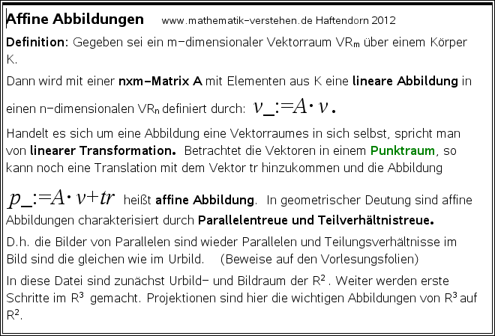
Definitionen von linearer Abbildung, linearer Transformation, affiner Abbildung
Prof. Dr. Dörte Haftendorn, Leuphana Universität Lüneburg, www.mathematik-verstehen.de Folie 2

Slide 3
Parallelentreue und Teilverhältnistreue
Anmerkung: Von Hand (und der Schule) wird meist der Pfeil über Vektoren geschrieben.
Bildpunkte und Bildvektoren kennzeichnet man meist mit einem Strich, also v‘. Am TI-Nspire
Klappt das beer nicht als Variablenname. Dort wird stattdessen der Unterstrich verwendet, v_
Plakativ:
Das Bild des doppelten Vektors ist das Doppelte des Bildvektors.
Das Bild einer Summe von Vektoren ist die Summe der Bildvektoren.
Prof. Dr. Dörte Haftendorn, Leuphana Universität Lüneburg, www.mathematik-verstehen.de Folie 3

Slide 4
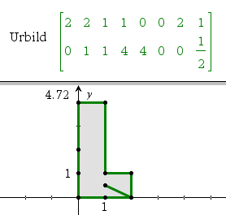
Lineare Transformationen des R²
Multipliziert man eine 2x2-Matrix wie A
mit der 2x8-Matrix des gesamten Urbildes,
erhält man die 2x8-Matrix des gesamten
Bildes.
Darum kann man mit geringem Aufwand
stets das ganze Urbild-L abbilden.
Prof. Dr. Dörte Haftendorn, Leuphana Universität Lüneburg, www.mathematik-verstehen.de Folie 4

Slide 5
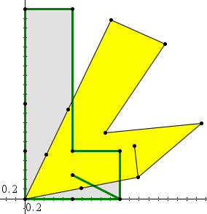
Parallentreue und Teilverhältnistreue ????????
Zum eigenen Experimentieren gibt es die TI Nspire-Datei auf der Site bei „Abbildungen“.
Prof. Dr. Dörte Haftendorn, Leuphana Universität Lüneburg, www.mathematik-verstehen.de Folie 5

Slide 6
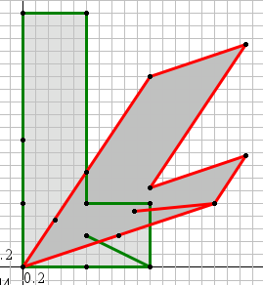
Parallentreue und Teilverhältnistreue
Prof. Dr. Dörte Haftendorn, Leuphana Universität Lüneburg, www.mathematik-verstehen.de Folie 6

Slide 7
Parallentreue und Teilverhältnistreue
Prof. Dr. Dörte Haftendorn, Leuphana Universität Lüneburg, www.mathematik-verstehen.de Folie 7

Slide 8
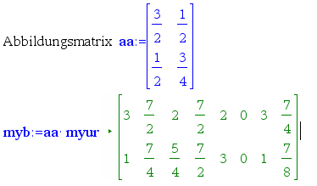
Berechnung der Bildpunkte
Zum eigenen Experimentieren gibt es die TI Nspire-Datei auf der Site bei „Abbildungen“.
Prof. Dr. Dörte Haftendorn, Leuphana Universität Lüneburg, www.mathematik-verstehen.de Folie 8

Slide 9
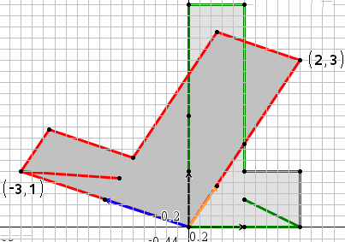
Übung: Aufstellung der Abbildungsmatrix
Zum eigenen Experimentieren gibt es die TI Nspire-Datei auf der Site bei „Abbildungen“.
Prof. Dr. Dörte Haftendorn, Leuphana Universität Lüneburg, www.mathematik-verstehen.de Folie 9

Slide 10
Übung: Aufstellung der Abbildungsmatrix
Die Spaltenvektoren der Abbildungsmatrix
Sind die Bilder der Einheitsvektoren.
Wegen der Teilverhältnistreue kann man sehen, dass der blaue Vektor
Das Bild des x-Achsen-Einheitsvektors ist und der orangefarbene Vektor
Ist das Bild des y-Achsen-Einheitsvektors. Daraus folgt:
Die Determinante der Matrix A ist
Die Abbildung erhält die Orientierung , dreht die Orientierung um, ist Kongruenzabbildung , die Abbildung ist „entartet“.
Damit wird bestätigt, dass das Bild anders orientiert ist.
Zudem ist der Flächeninhalt um 37,5% größer geworden.
Die Beweise folgen!
Prof. Dr. Dörte Haftendorn, Leuphana Universität Lüneburg, www.mathematik-verstehen.de Folie 10

Slide 11
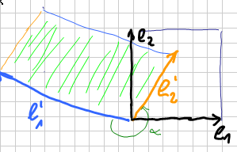
Fläche des Bildes und Determinante der Abbildungsmatrix
Prof. Dr. Dörte Haftendorn, Leuphana Universität Lüneburg, www.mathematik-verstehen.de Folie 11

Slide 12
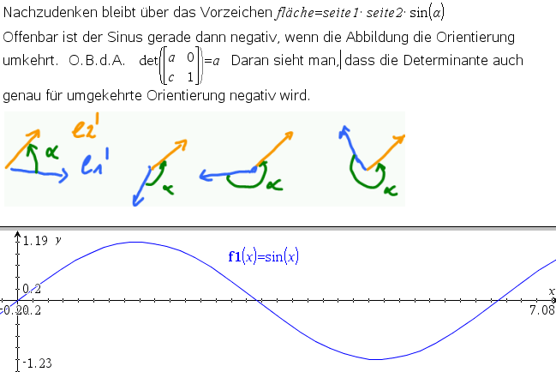
Fläche des Bildes und Determinante der Abbildungsmatrix
den Faktor für die Flächenänderung an.
Im negativen Fall ist die Orientierung umgekehrt.
Prof. Dr. Dörte Haftendorn, Leuphana Universität Lüneburg, www.mathematik-verstehen.de Folie 12

Slide 13
Kongruenzabbildungen
Definition:
Eine Kongruenzabbildung ist eine längentreue Abbildung
des Raumes auf sich selbst.
In der Schule sagt man auch „Deckabbildungen“.
Sie sind wegen der Längentreue auch winkeltreu und flächentreu.
Siehe Geometrie
Satz: Eine Kongruenzabbildung ist eine affine Abbildung
mit
Beweis: Wegen der Längen- und Winkeltreue sind Kongruenzabbildungen auch parallelentreu und teilverhältnistreu, also affine Abbildungen. Da die Determinante die
Flächenänderung beschreibt, kommt nur +1 für gleichsinnige und -1 für gegensinnige
Kongruenzabbildungen infrage.
Gleichsinnige K.A. : Translation und Drehung
Gegensinnige K.A.: Achsenspiegelung und Gleitspiegelung
Prof. Dr. Dörte Haftendorn, Leuphana Universität Lüneburg, www.mathematik-verstehen.de Folie 13

Slide 14
Kongruenzabblidungen
den Faktor für die Flächenänderung an.
Im negativen Fall ist die Orientierung umgekehrt.
Prof. Dr. Dörte Haftendorn, Leuphana Universität Lüneburg, www.mathematik-verstehen.de Folie 14

Slide 15
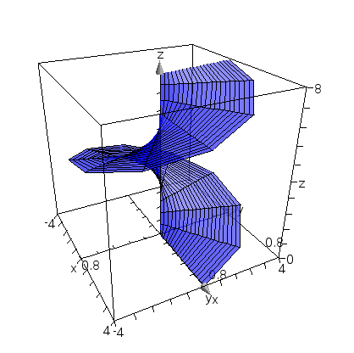
Projektionen
3D-Objekte kommen zuhauf am Computer vor.
Aber sie werden alle auf dem ebenen Bildschirm dargestellt.
Dafür sorgen Umrechnungen mit Projektions-Matrizen.
Wir beschränken uns hier auf Parallelperspektive, Zentralperspektive hat aufwendigerere Abbildungsgleichungen.
P ist 3-dimensional,
p‘ ist 2-dimensional
Prof. Dr. Dörte Haftendorn, Leuphana Universität Lüneburg, www.mathematik-verstehen.de Folie 15

Slide 16
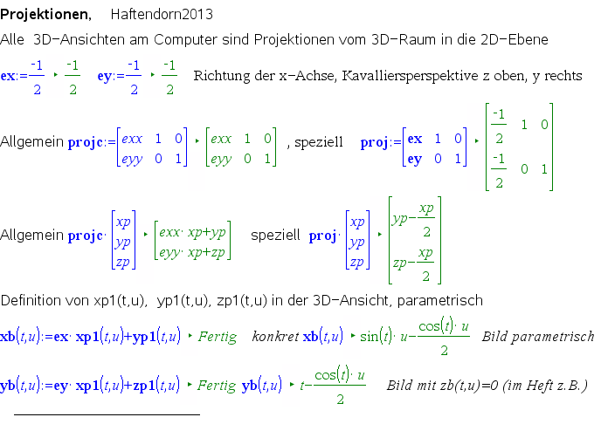
Projektionen
Prof. Dr. Dörte Haftendorn, Leuphana Universität Lüneburg, www.mathematik-verstehen.de Folie 16

Slide 17
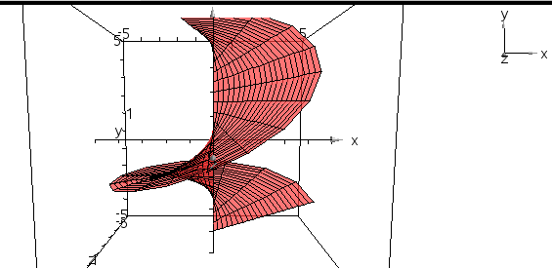
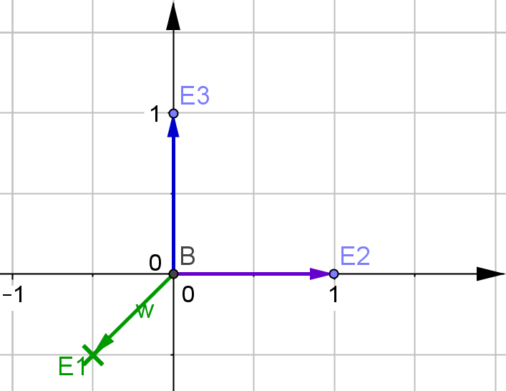
Projektionen
Achtung TI-Datei ansehen
Axonometrische Darstellung 0.5:1:1
Schulische Version mit Kästchendiagonale
Prof. Dr. Dörte Haftendorn, Leuphana Universität Lüneburg, www.mathematik-verstehen.de Folie 17

Slide 18
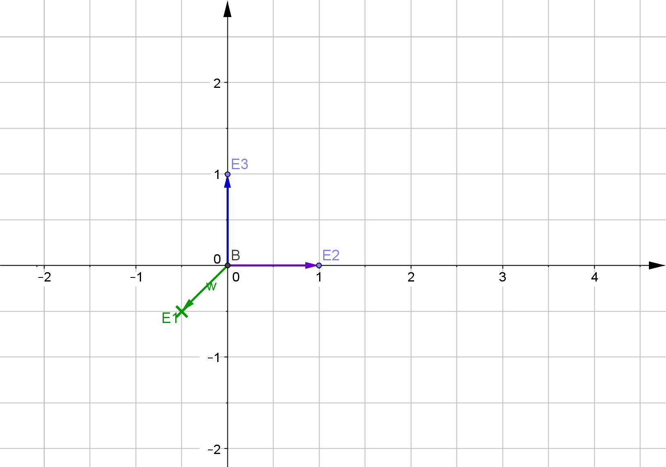
Projektionen
Axonometrische Darstellung 0.5:1:1
Schulische Version mit Kästchendiagonale
Prof. Dr. Dörte Haftendorn, Leuphana Universität Lüneburg, www.mathematik-verstehen.de Folie 18

Slide 19
Projektionen
Axonometrische Darstellung 0.5:1:1
Schulische Version mit Kästchendiagonale
Prof. Dr. Dörte Haftendorn, Leuphana Universität Lüneburg, www.mathematik-verstehen.de Folie 19

Slide 20
Projektionen
Axonometrische Darstellung 0.5:1:1
Schulische Version mit Kästchendiagonale
Prof. Dr. Dörte Haftendorn, Leuphana Universität Lüneburg, www.mathematik-verstehen.de Folie 20

Slide 21
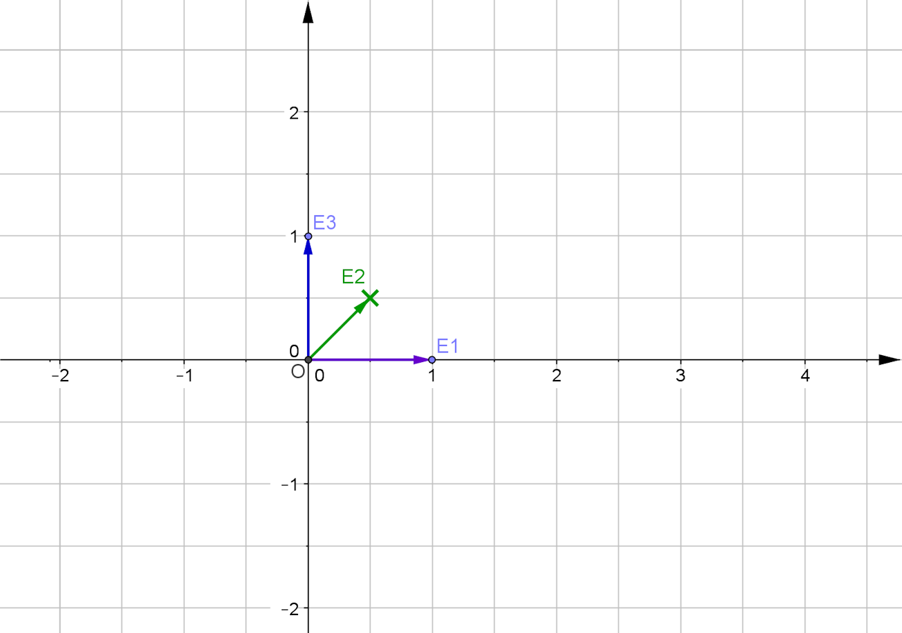
Projektionen
Axonometrische Darstellung 0.5:1:1
Schulische Version mit Kästchendiagonale
Prof. Dr. Dörte Haftendorn, Leuphana Universität Lüneburg, www.mathematik-verstehen.de Folie 21

Slide 22
Projektionen
Axonometrische Darstellung 0.5:1:1
Schulische Version mit Kästchendiagonale
Prof. Dr. Dörte Haftendorn, Leuphana Universität Lüneburg, www.mathematik-verstehen.de Folie 22

Slide 23
Gleichungssysteme
Der Kern einer Abbildung ist die Menge aller Punkte des Urbild-Raumes, die als Bild den Nullvektor des Bildraumes haben.
Der Kern einer Abbildung ist das Urbild des Nullvektors.
Die Dimension des Kerns ist die Differenz der Dimensionen von Urbild und Bild. Die Dimension des Kerns heißt Defekt von A.
Bei einer Projektion von 3D-Raum auf einen 2D-Raum ist der Kern eine Gerade (Dimension 1). Sie heißt Verschwindungsgerade.
Ein Gleichungssystem lässt sich in der Form schreiben.
Ist A eine mxn-Matrix hat es m Zeilen und n Spalten.
Ist m < n, heißt das System unterbestimmt, ein bleiben beim Lösen
mindestens n-m Variable unbestimmbar, der Kern ist nicht {0}
Die Zahl der unbestimmbaren Variablen ist die Dimension des Kerns, sie heißt Defekt von A.
Ist m > n, heißt das System überbestimmt. Es sind dann höchstens n Zeilen linear unabhängig.
Prof. Dr. Dörte Haftendorn, Leuphana Universität Lüneburg, www.mathematik-verstehen.de Folie 23

Slide 24
Gleichungssysteme
Ist m=n, A also eine quadratische Matrix, dann sind folgende Eigenschaften gleichwertig:
Das Gleichungssystem ist eindeutig lösbar
A invertierbar, d.h. existiert
Die Lösung ist
Die Determinante von A ist ungleich Null
Der Kern besteht ausschließlich aus dem Nullvektor.
Der Defekt der Matrix ist 0.
Alle n Zeilen von A sind linear unabhängig, diese Zahl heißt Rang.
Der Rang von A ist n.
Der Rang der Erweiterten Matrix ist n
Prof. Dr. Dörte Haftendorn, Leuphana Universität Lüneburg, www.mathematik-verstehen.de Folie 24

Slide 25
Gleichungssysteme
Der Zeilenrang ist die Zahl der linear unabhängigen Zeilen.
Satz: Zeilenrang=Spaltenrang, daher kurz r=Rang.
Wenn der Rang der Matrix A gleich dem Rang der
erweiterten Matrix ist, dann ist das System lösbar, konsitent
Man erkennt den Rang in der Zeilenstufenform an der Zahl der führenden Einsen.
Haben
verschiedenen Rang, d.h. gibt es eine Zeile 0…0 1 in der Zeilenstufenform der erweiterten Matrix, dann ist das System unlösbar, es heißt inkonsitent, die Lösungsmenge ist leer
Satz: Rang + Defekt=Spaltenzahl
Der Kern besteht ausschließlich aus dem Nullvektor.
Der Defekt der Matrix ist 0.
Alle n Zeilen von A sind linear unabhängig
Der Rang von A ist n.
Der Rang der Erweiterten Matrix ist n
Prof. Dr. Dörte Haftendorn, Leuphana Universität Lüneburg, www.mathematik-verstehen.de Folie 25

Slide 26
Gleichungssysteme
Prof. Dr. Dörte Haftendorn, Leuphana Universität Lüneburg, www.mathematik-verstehen.de Folie 26

Slide 27
Gleichungssysteme
Prof. Dr. Dörte Haftendorn, Leuphana Universität Lüneburg, www.mathematik-verstehen.de Folie 27

Slide 28
Gleichungssysteme
Prof. Dr. Dörte Haftendorn, Leuphana Universität Lüneburg, www.mathematik-verstehen.de Folie 28

Slide 29
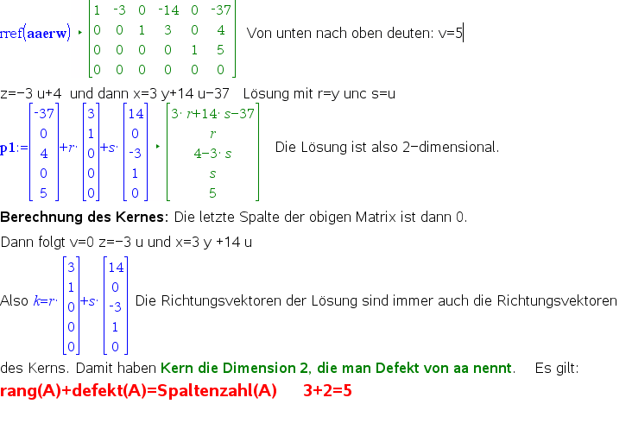
Gleichungssysteme
Prof. Dr. Dörte Haftendorn, Leuphana Universität Lüneburg, www.mathematik-verstehen.de Folie 29

Slide 30
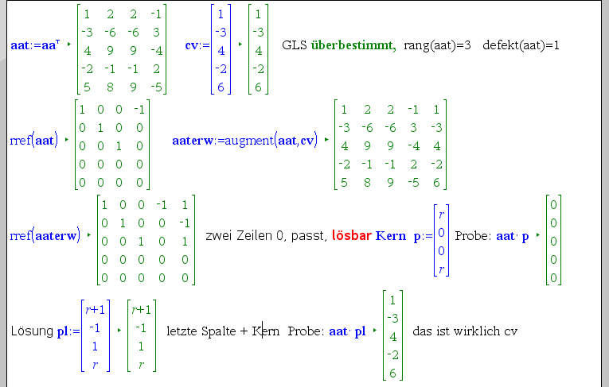
Gleichungssysteme
Prof. Dr. Dörte Haftendorn, Leuphana Universität Lüneburg, www.mathematik-verstehen.de Folie 30

Slide 31
Eigenwerte und Eigenvektoren
Prof. Dr. Dörte Haftendorn, Leuphana Universität Lüneburg, www.mathematik-verstehen.de Folie 31

Slide 32
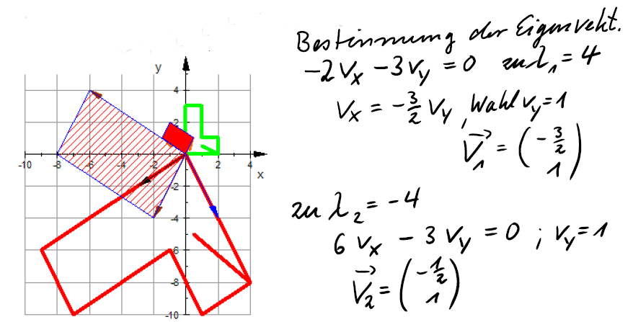
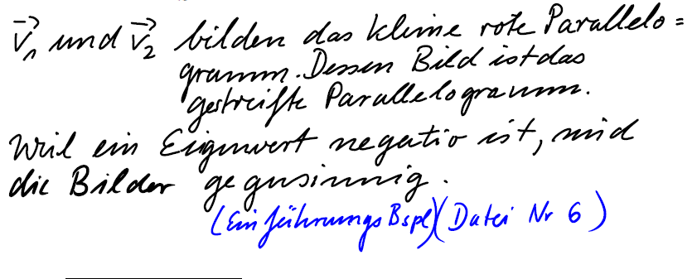
Eigenwerte und Eigenvektoren
Prof. Dr. Dörte Haftendorn, Leuphana Universität Lüneburg, www.mathematik-verstehen.de Folie 32

Slide 33
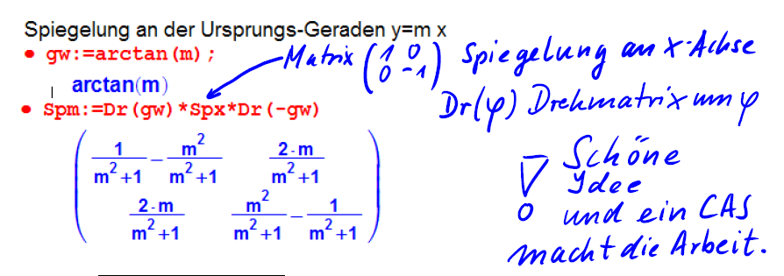
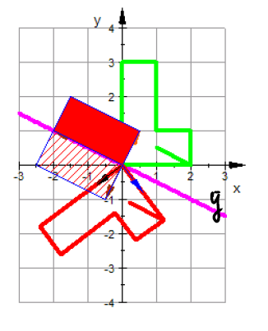
Eigenwerte und Eigenvektoren
Prof. Dr. Dörte Haftendorn, Leuphana Universität Lüneburg, www.mathematik-verstehen.de Folie 33

Slide 34
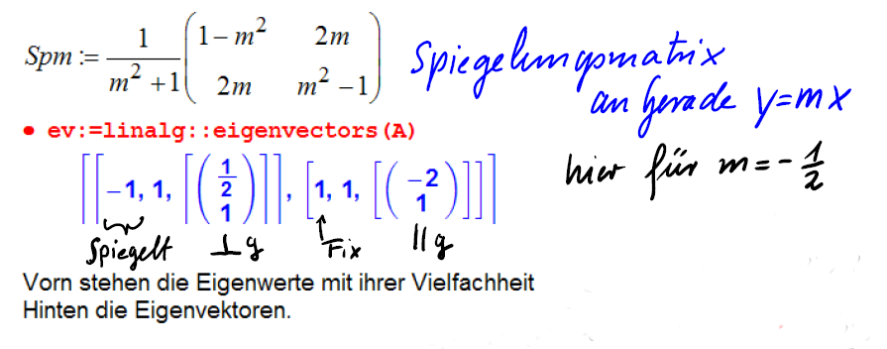
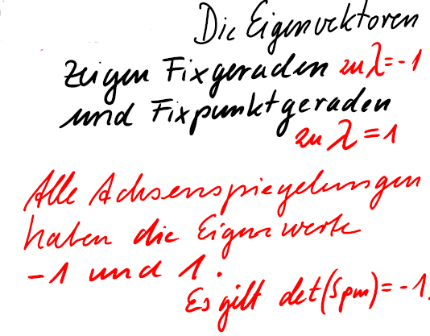
Eigenwerte und Eigenvektoren
Prof. Dr. Dörte Haftendorn, Leuphana Universität Lüneburg, www.mathematik-verstehen.de Folie 34

